Slide 1
Деловая игра
«Педагогический ринг
Страницы безопасных наук»
Подготовила: Воспитатель
первой квалификационной категории
Гондалева Анна Михайловна

Slide 2

Девиз ринга
Выходя на улицу,
Приготовь заранее
Вежливость и сдержанность,
А главное – ВНИМАНИЕ!

Slide 3
Название команд
«Дядя Степа»
«Кошкин дом»
«Три поросенка»

Slide 4

Тест
Служба «101»

Slide 5
Правильные ответы
Номер вопроса | Правильный ответ
1. | б, г, е
2. | а, в, е
3. | г
4. | а, д
5. | Б, д
6. | в
7. | а, в, д
8. | а, в, г
9. | в
10. | б

Slide 6
Ключи к тесту
Если Вы набрали 15-20 баллов, то Вы хорошо знаете правила пожарной безопасности. Стараетесь их соблюдать, сможете научить своих товарищей;
Если Вы набрали 7-14 баллов, то Вы должны быть осмотрительны в выборе действий в сложной ситуации;
Если менее 6 баллов, то вам необходимо серьезно заняться изучением правил пожарной безопасности. Это поможет избежать пожара, а в экстремальной ситуации – сохранить свою жизнь и жизнь других людей.

Slide 7
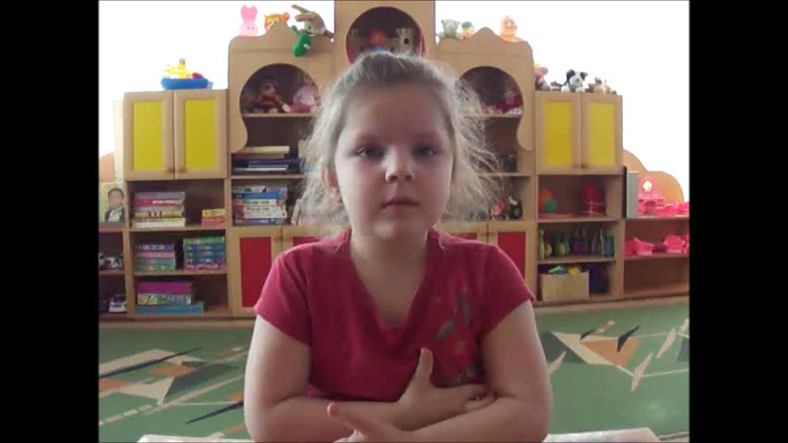
«Отгадай – ка»

Slide 8
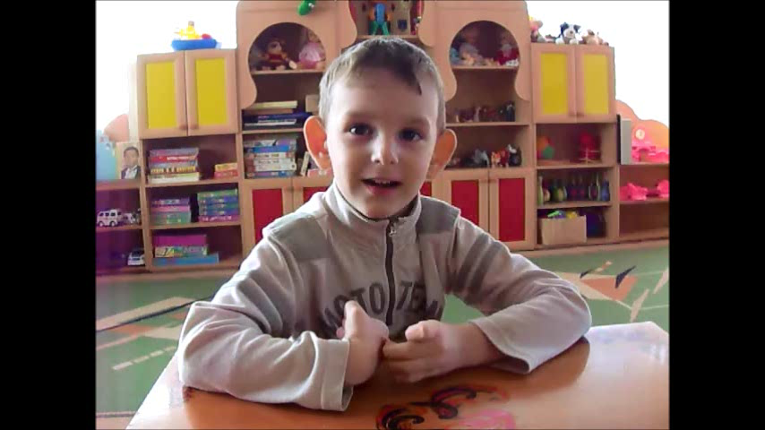
«Отгадай – ка»

Slide 9
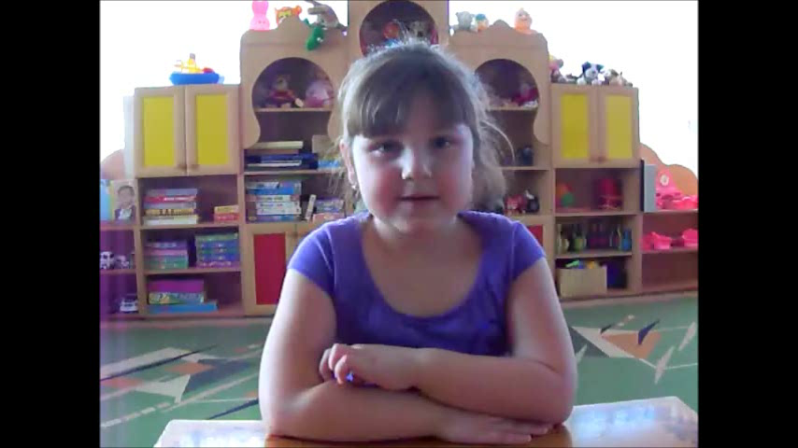
«Отгадай – ка»

Slide 10

Строевая подготовка

Slide 11

«Назови, к какой группе относится…»

Slide 12



Дорожные знаки
Запрещающие

Slide 13



Дорожные знаки
Предупреждающие

Slide 14



Дорожные знаки
Информационно-указательные

Slide 15
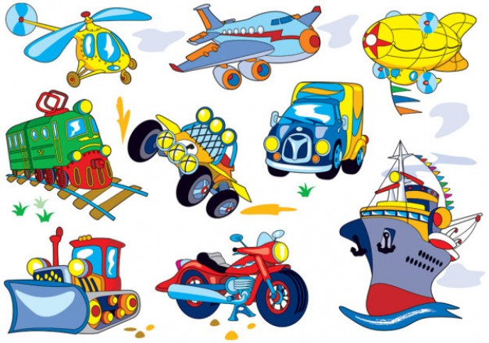
«Назови транспортное средство»

Slide 16
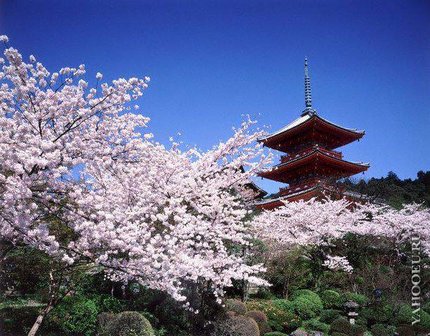
«Раздумье»

Slide 17
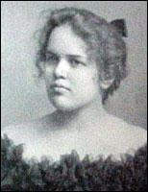
Аделаида Крэпси

Slide 18
Синквейн
существительное, обозначающее тему синквейна;
два прилагательных, раскрывающих какие-то интересные, характерные признаки явления, предмета, заявленного в теме синквейна;
три глагола, раскрывающие действия, воздействия, свойственные данному явлению, предмету;
фраза, раскрывающая суть явления, предмета, усиливающая предыдущие две строки;
существительное, выступающее как итог, вывод.

Slide 19
Безопасность
антитеррористическая, пожарная
защищать, оберегать, предупреждать
В детском саду воспитанники должны
находиться в безопасности
Мир!

Slide 20
существительное;
два прилагательных;
три глагола;
фраза;
существительное, выступающее как итог, вывод.

Slide 21


Slide 22
Спасибо за участие!

